Slide 1
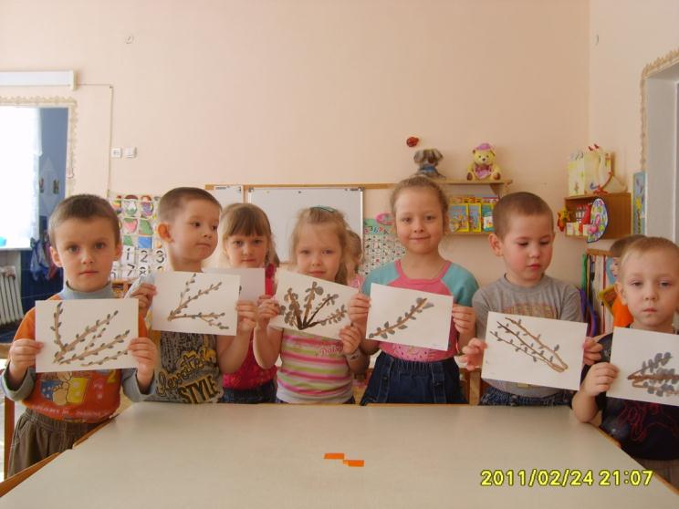
«Творчество – это качество, которое ты вносишь в деятельность, которой занимаешься»
Ошо
( Просветленный мастер из Индии)

Slide 2
Развитие художественно-творческих способностей у дошкольников через внедрение продуктивных видов детской деятельности

Slide 3
АКТУАЛЬНОСТЬ
Детское творчество является актуальной проблемой развития процесса деятельности, создающего качественно-новых материальных и духовных ценностей или является итогом создания субъективно нового. Уникальность его результата -сформировать в ребенке качества творца, а не потребителя.

Slide 4
Цель
Раскрытие интеллектуального, творческого и нравственного потенциала в творческой деятельности, которая понимается как средство индивидуального опыта и навыков детей, полученных ими в разных видах деятельности

Slide 5
Задачи
Формировать эмоциональное отношение к предметам эстетического характера
эстетическое восприятие
Развивать
образное мышление
воображение
мелкую моторику рук
Воспитывать самостоятельность

Slide 6
Процесс формирования творческих способностей у детей дошкольного возраста
Объект
Предмет
Виды продуктивной деятельности
Гипотеза
Если процесс работы по продуктивным видам деятельности будет осуществляться в системе различных форм организованной деятельности, то развитие детского творчества будет эффективнее.

Slide 7
Новизна
Введение новых ФГТ к дошкольному образованию диктует обновление содержания и форм работы с детьми. Интеграция образовательных областей является научно методической основой ФГТ. Существенную роль в формировании творческой личности оказывают продуктивные виды деятельности.
Продуктивная деятельность связывает следующие образовательные области: познание, худ.творчество,труд,коммуникация,социализация,
безопасность.

Slide 8
Ожидаемый результат.
Развитие в процессе продуктивных видов деятельности творчества, инициативы, самостоятельности.
Формирование способности к самообучению, саморазвитию и самовыражению.
Активное усвоение навыков и умение художественного восприятия и исполнения.
Повышение уровня подготовки к школе.

Slide 9
Рассматривание
иллюстраций
Наблюдение
Экскурсии
Показ приема
Методы
Беседа
Рассказ
Использование образцов воспитателя
Художественное
слово

Slide 10
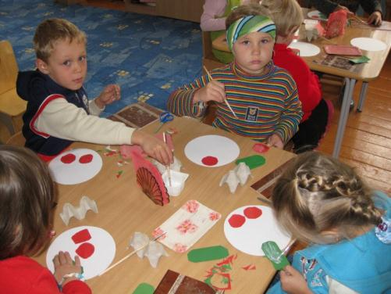
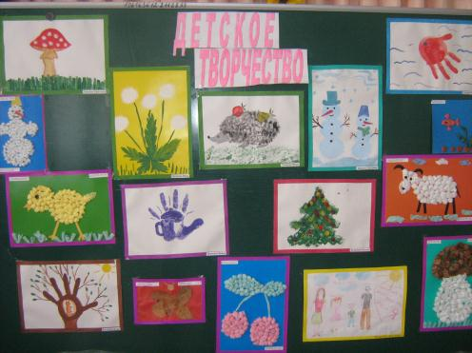
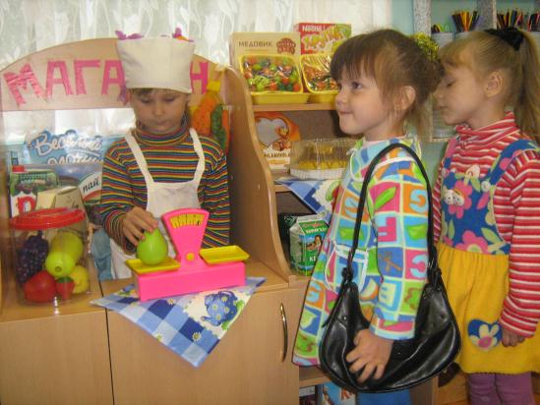
Формы работы
Занятия
Выставки работ детей
Игра

Slide 11
Работа с родителями
Папки-передвижки
Родительские собрания
Консультации
Развлечения
Выставки с участием
родителей
Изготовление поделок

Slide 12
Продуктивные виды деятельности
Рисование
Лепка
Аппликация
Конструирование

Slide 13
Рисование
В традиционной технике
В нетрадиционной технике
гуашью
кляксография
акварелью
тычкование
цветными карандашами
монотипия
восковыми мелками
рисование с помощью свечки
мелом
оттиск

Slide 14
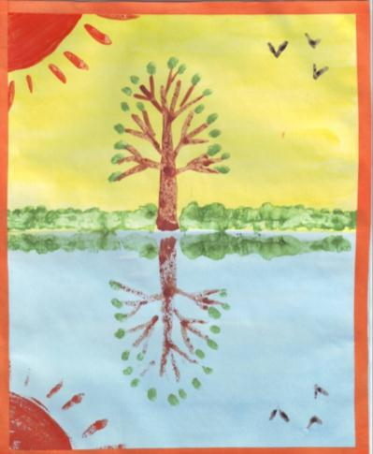
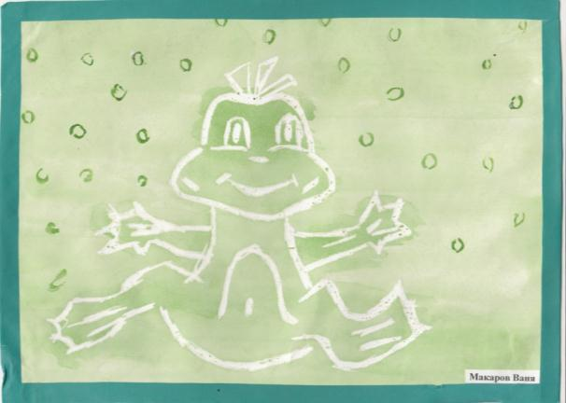
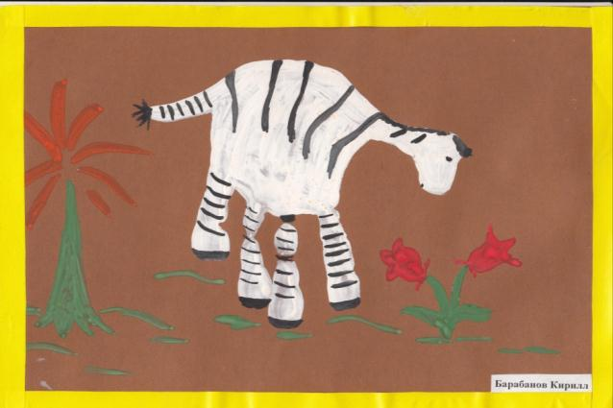
Нетрадиционные техники рисования

Slide 15
Лепка
из пластилина
Из соленого теста
(тестопластика)

Slide 16
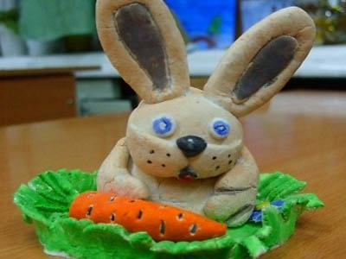
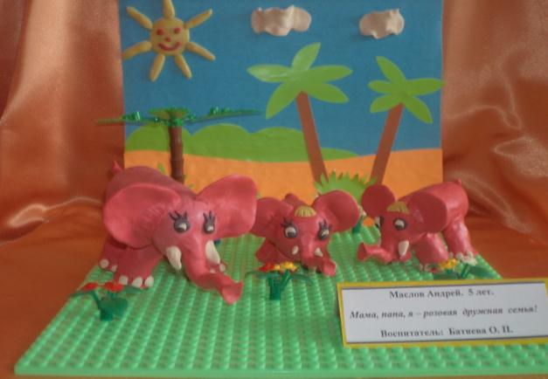
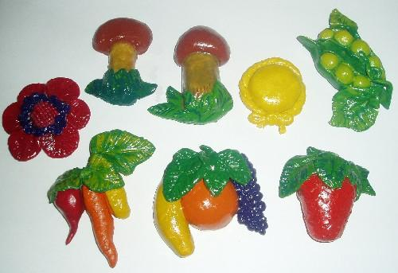
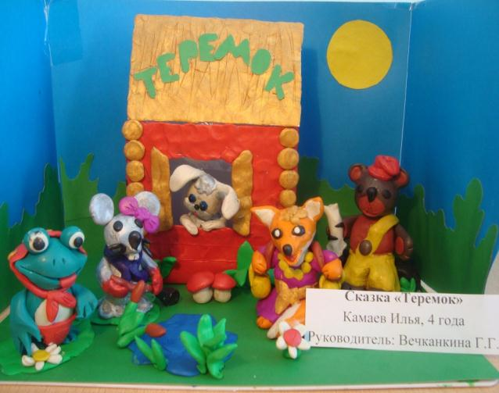

Slide 17
Аппликация
Из бумаги, ткани, ниток, ваты, опилок, соломы.
Из журнальных вырезок.
Из «обточки» карандашей.
Из природного материала.
Из макаронных изделий.
Из круп, семян.

Slide 18
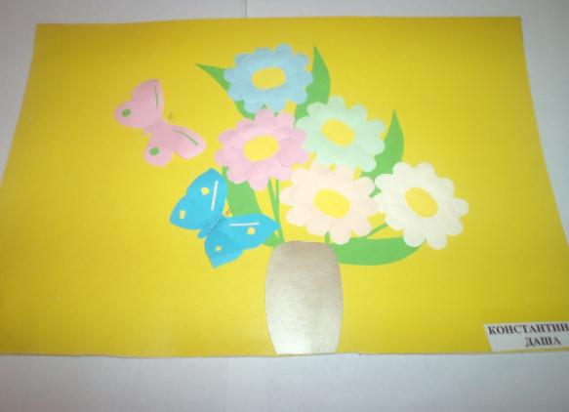
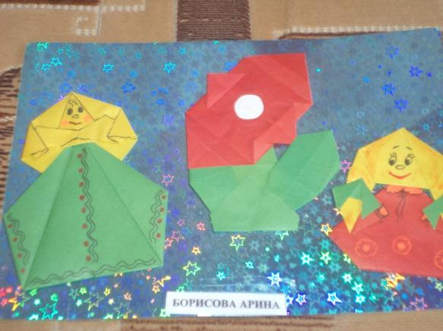
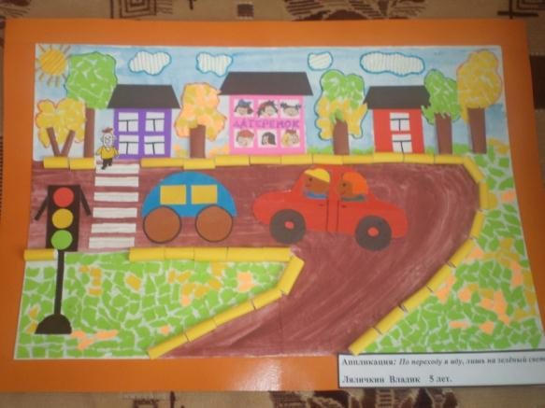

Slide 19
Конструирование
Из природного материала
Из бросового материала
Из картона и бумаги, оригами

Slide 20
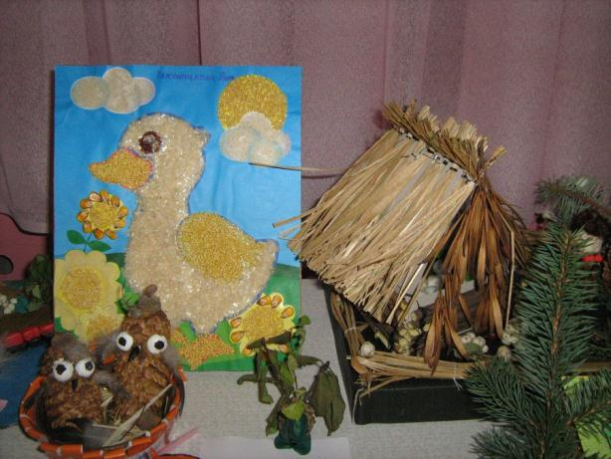
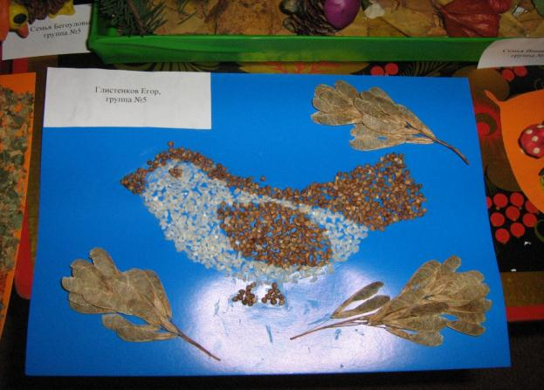
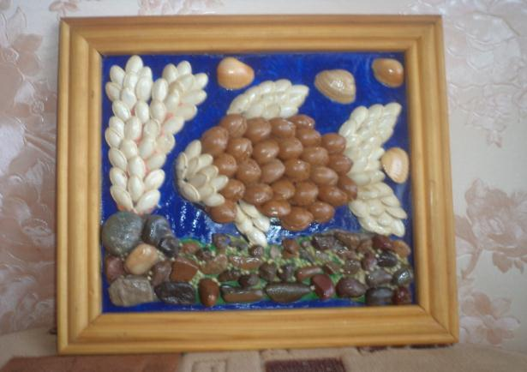
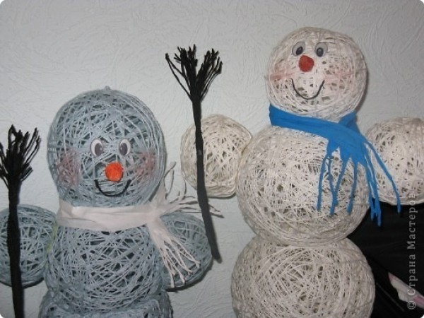

Slide 21
Мониторинг уровня развития продуктивных видов деятельности
Рисование
Лепка
Аппликация
Конструирование

Slide 22
Используемая литература
1.Рисование с детьми дошкольного возроста. Нетрадиционные техники, сценарии занятий, планирование. Авторы: Р.Г.Казакова, Т.И. Сайганова,Е.М.Седова.
2.Занятия с дошкольниками по изобразительному искусству. А.С.Галанов,С.Н.Корнилова,С.Л.Куликова.
3. Занятия по ИЗО деятельности в детском саду. Т.С.Комарова.
4. Швайко Т.С. Занятия по ИЗО деятельности.
5. Богатеева З.А. Занятия аппликацией в детском саду.
6. Куцакова Л.В. Конструирование художественный труд в детском саду.

Slide 23
СПАСИБО ЗА ВНИМАНИЕ

